Slide 1

MALUM: ESTRATTO DALLE MELE DI ORIGINE GIAPPONESE SEKAI ICHI

Slide 2
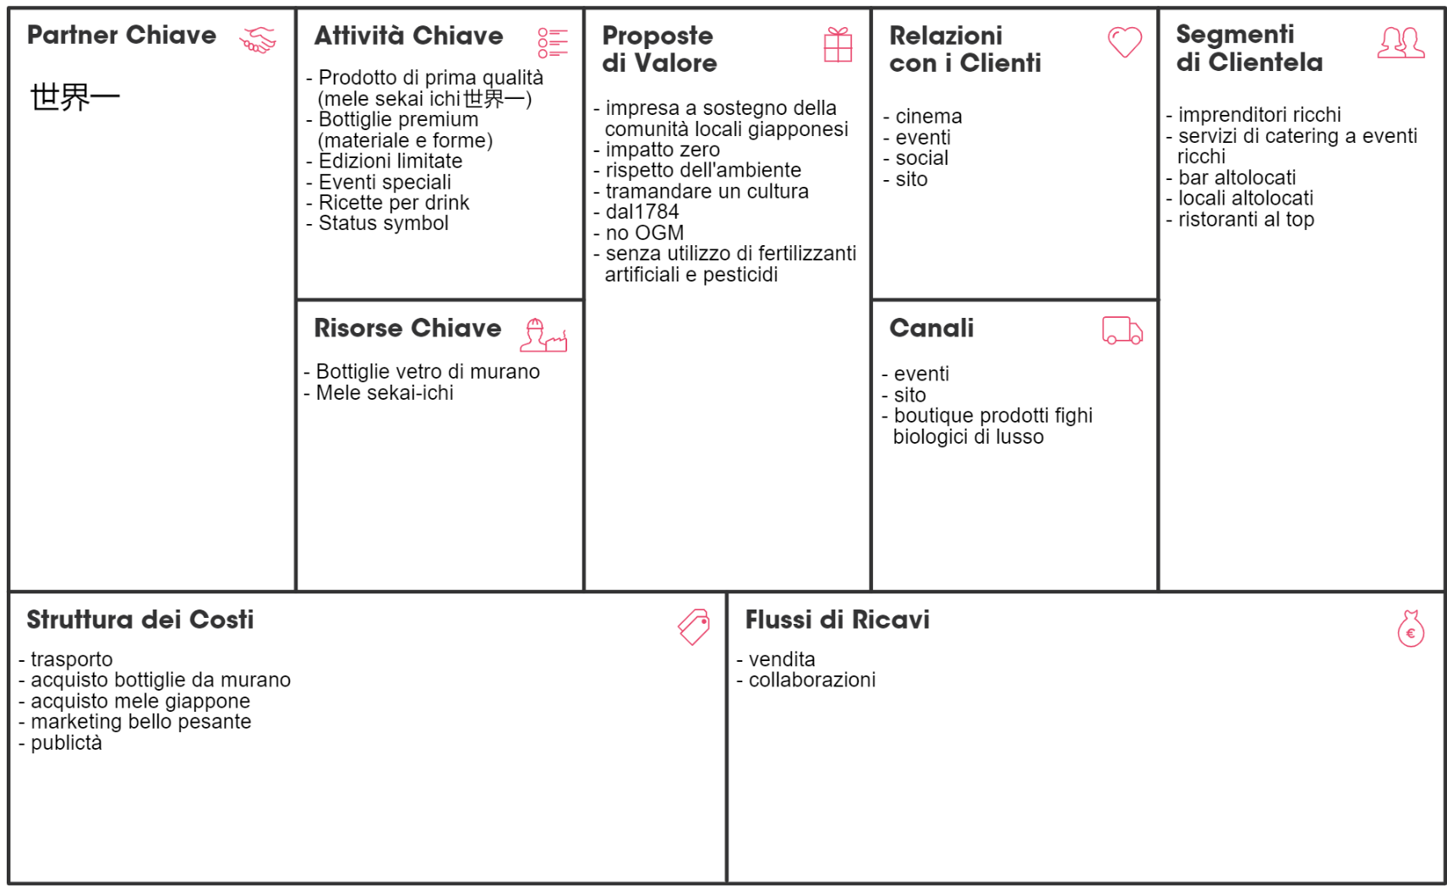

Slide 3
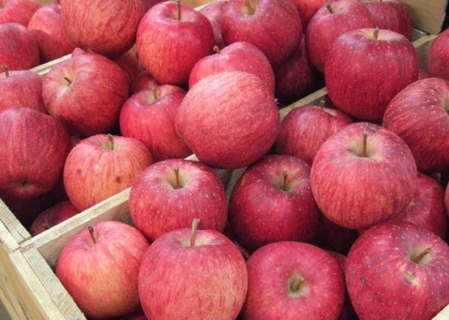
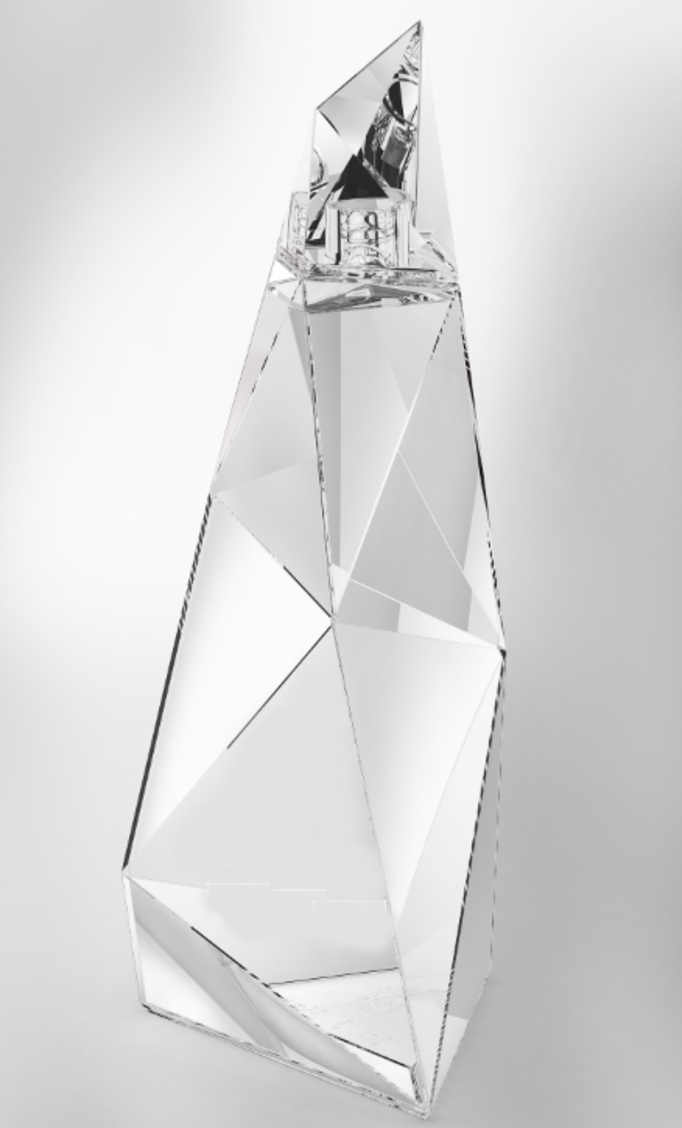
CONCLUSIONE
CECCHETTI GAROFALI SALA

